Slide 1





KHỞI ĐỘNG

Slide 2
Bài 10: Văn minh Văn Lang - Âu Lạc (t1)

Slide 3


NỘI DUNG
Những thành tựu tiêu biểu
Cơ sở hình thành
1.1 Điều kiện tự nhiên
2.1 Đời sống vật chất
1.2 Cơ sở xã hội
2.2 Đời sống tinh thần
2.3 Tổ chức xã hội và nhà nước

Slide 4
Bài 10: Văn minh Văn Lang - Âu Lạc
1. Cơ sở hình thành
1.1 Điều kiện tự nhiên
Đọc thông tin và quan sát lược đồ hãy nêu cơ sở điều kiện tự nhiên hình thành nền văn minh Văn Lang – Âu Lạc?

Slide 5
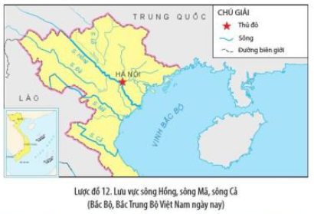
Cơ sở về điều kiện tự nhiên hình thành nền văn minh Văn Lang - Âu Lạc:
Vị trí địa lí (tiếp giáp với Trung Quốc, giáp biển)
=> Thuận lợi giao lưu với các nền văn minh khác.

Slide 6
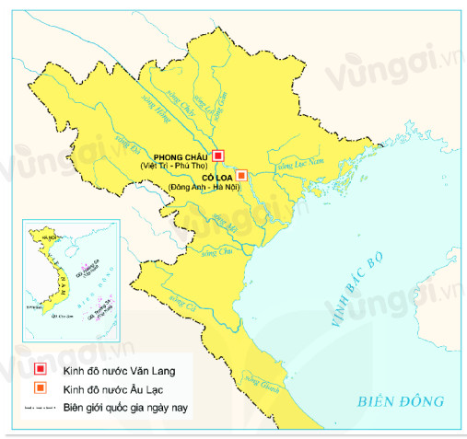
Cơ sở về điều kiện tự nhiên hình thành nền văn minh
Văn Lang - Âu Lạc:
Sông ngòi: có nhiều sông lớn như sông Hồng, sông Mã, sông Cả,..
=> Bồi đắp nên những đồng bằng màu mỡ, phì nhiêu thuận lợi cư dân sinh sống thành các làng.

Slide 7
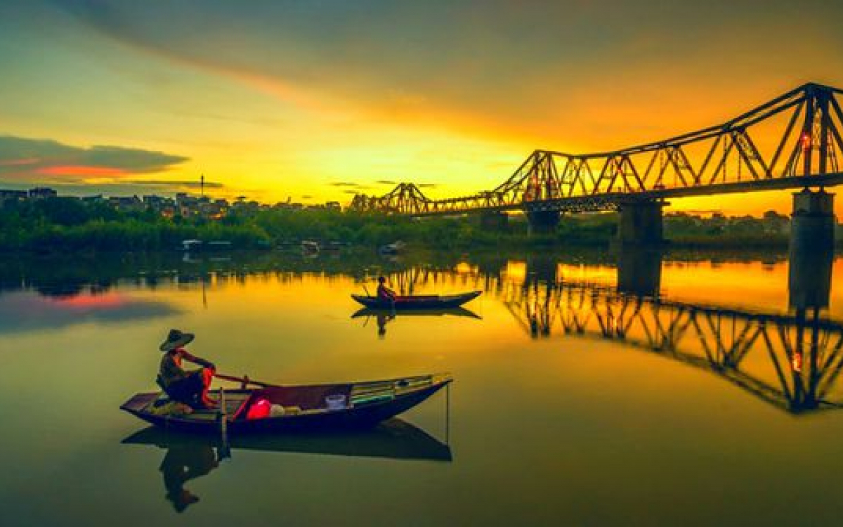
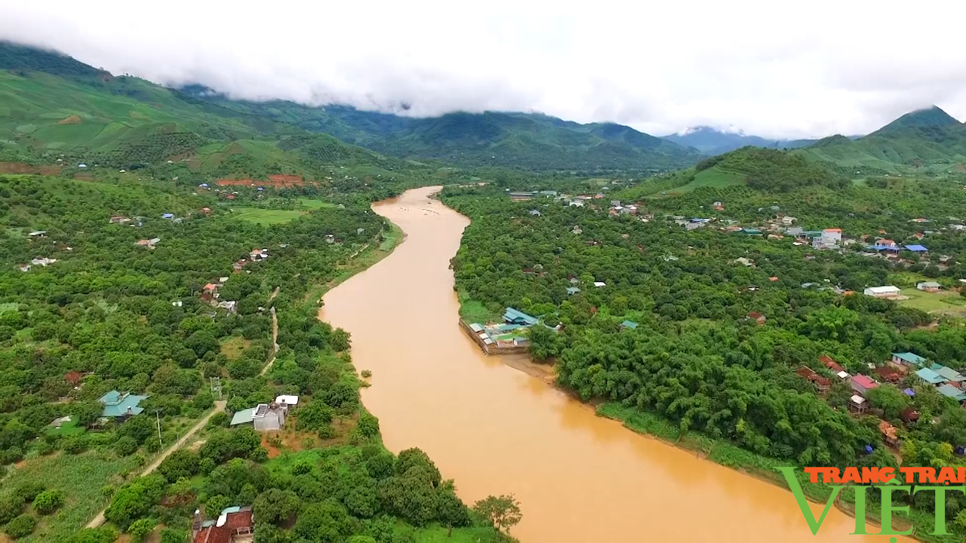
Sông Hồng
Sông Mã

Slide 8
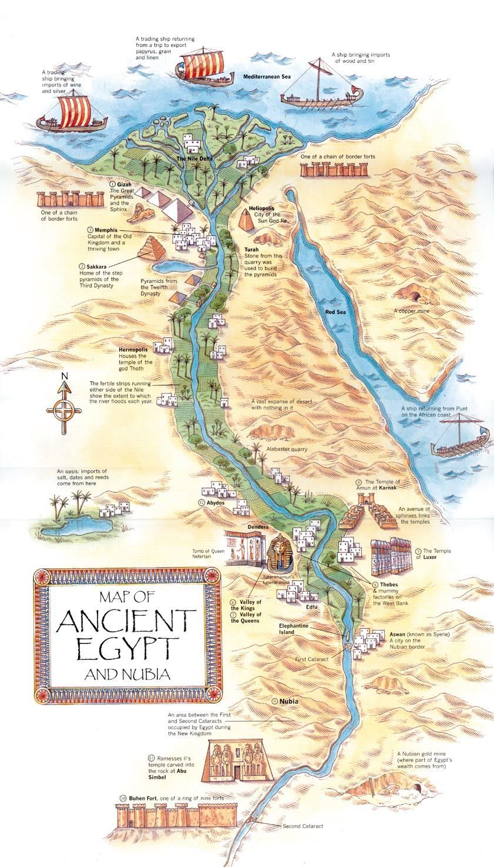
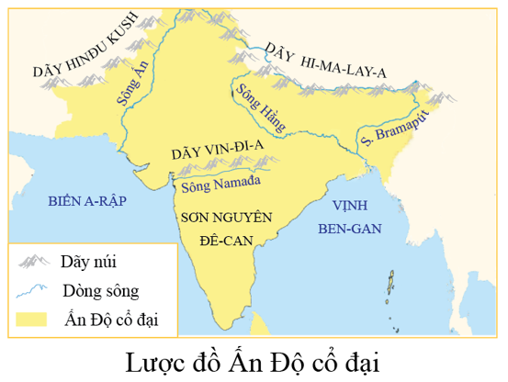

Slide 9
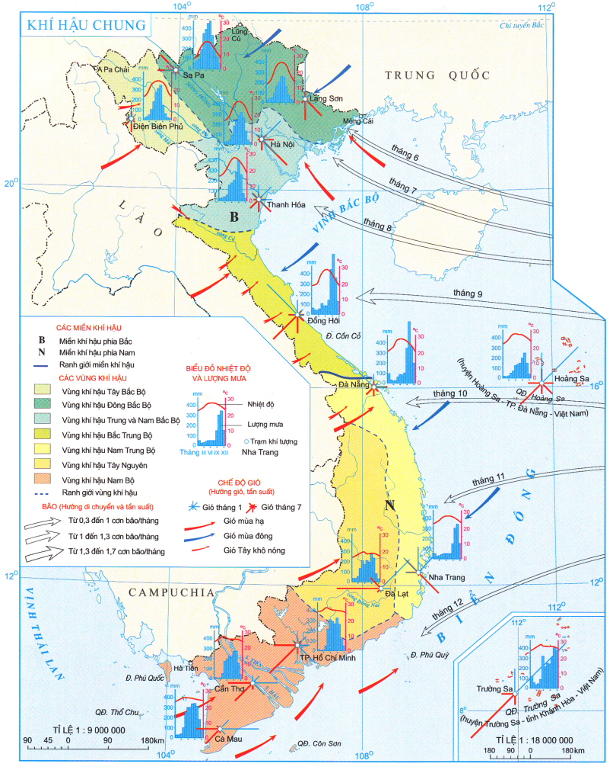
Cơ sở về điều kiện tự nhiên hình thành nền văn minh
Văn Lang - Âu Lạc:
- Chịu ảnh hưởng của nhiệt đới gió mùa.
=> Đặc điểm nóng, ẩm, mưa nhiều theo mùa là yếu tố thuận lợi để cư dân trồng trọt, chăn nuôi

Slide 10
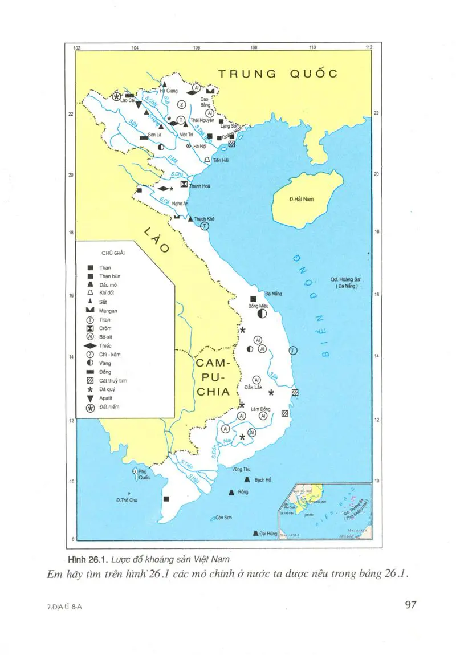
Cơ sở về điều kiện tự nhiên hình thành nền văn minh
Văn Lang - Âu Lạc:
Đây cũng là khu vực có sự giàu có về khoáng sản
=> là cơ sở cho sự ra đời sớm của các ngành thủ công nghiệp như luyện kim, chế tác đồ đồng.

Slide 11
Bài 10: Văn minh Văn Lang - Âu Lạc
1. Cơ sở hình thành
1.1 Điều kiện tự nhiên
- Văn minh Văn Lang- Âu Lạc hình thành chủ yếu trên phạm vi lưu vực sông Hồng, sông Mã, sông Cả (vùng Bắc Bộ, Bắc Trung Bộ ngày nay).
- Văn minh Văn Lang- Âu Lạc hình thành trong khu vực chịu ảnh hưởng của khí hậu nhiệt đới ẩm gió mùa và nguồn tài nguyên khoáng sản phong phú.

Slide 12
Bài 10: Văn minh Văn Lang - Âu Lạc
1. Cơ sở hình thành
1.1 Điều kiện tự nhiên
1.2 Cơ sở xã hội
Đọc thông tin và quan sát lược đồ hãy nêu cơ sở điều kiện xã hội hình thành nền văn minh Văn Lang – Âu Lạc?

Slide 13
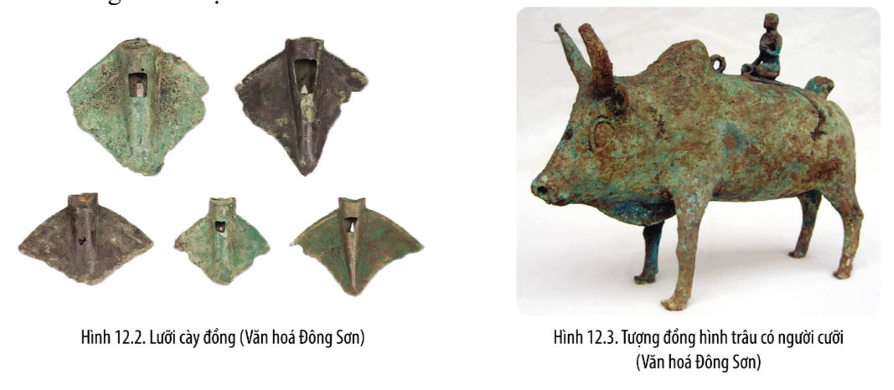
Cơ sở về điều kiện xã hội hình thành nền văn minh
Văn Lang - Âu Lạc:
- Nền kinh tế nông nghiệp chuyển từ cuốc sang cày góp phần tăng hiệu quả sản xuất

Slide 14
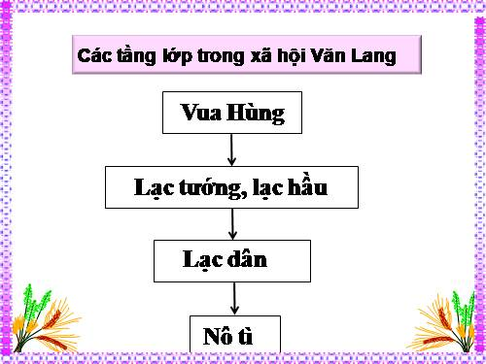
Cơ sở về điều kiện xã hội hình thành nền văn minh
Văn Lang - Âu Lạc:
- Xuất hiện sự phân hóa giữa các tầng lớp xã hội: quý tộc, nông dân và nô tỳ.

Slide 15
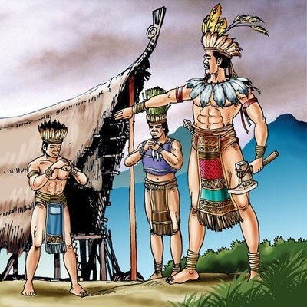
Cơ sở về điều kiện xã hội hình thành nền văn minh
Văn Lang - Âu Lạc:
- Quý tộc là tầng lớp có thế lực, nông dân là tầng lớp chiếm đại đa số và sản xuất chính, nô tỳ là tầng lớp thấp kém nhất trong xã hội.

Slide 16
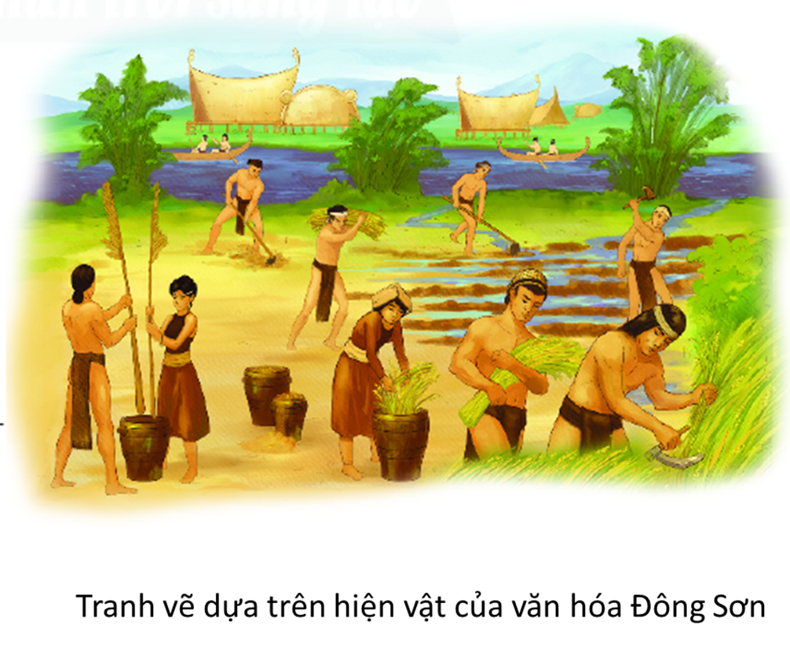
Cơ sở về điều kiện xã hội hình thành nền văn minh
Văn Lang - Âu Lạc:
- Quá trình giao lưu và trao đổi sản vật đã hình thành mối liên kết giữa các cộng đồng cư dân Việt cổ

Slide 17
Bài 10: Văn minh Văn Lang - Âu Lạc
1. Cơ sở hình thành
1.2 Cơ sở xã hội
- Xuất hiện các tầng lớp xã hội: Tầng lớp quý tộc, nông dân tự do, nô tì.
- Quá trình giao lưu, trao đổi sản phẩm đã hình thành mối liên kết cộng đồng cư dân Việt cổ và thúc đẩy sự ra đời của nền văn minh Văn Lang- Âu Lạc.

Slide 18
Bài 10: Văn minh Văn Lang - Âu Lạc
1. Cơ sở hình thành
2. Những thành tựu tiêu biểu
2.1 Đời sống vật chất

Slide 19

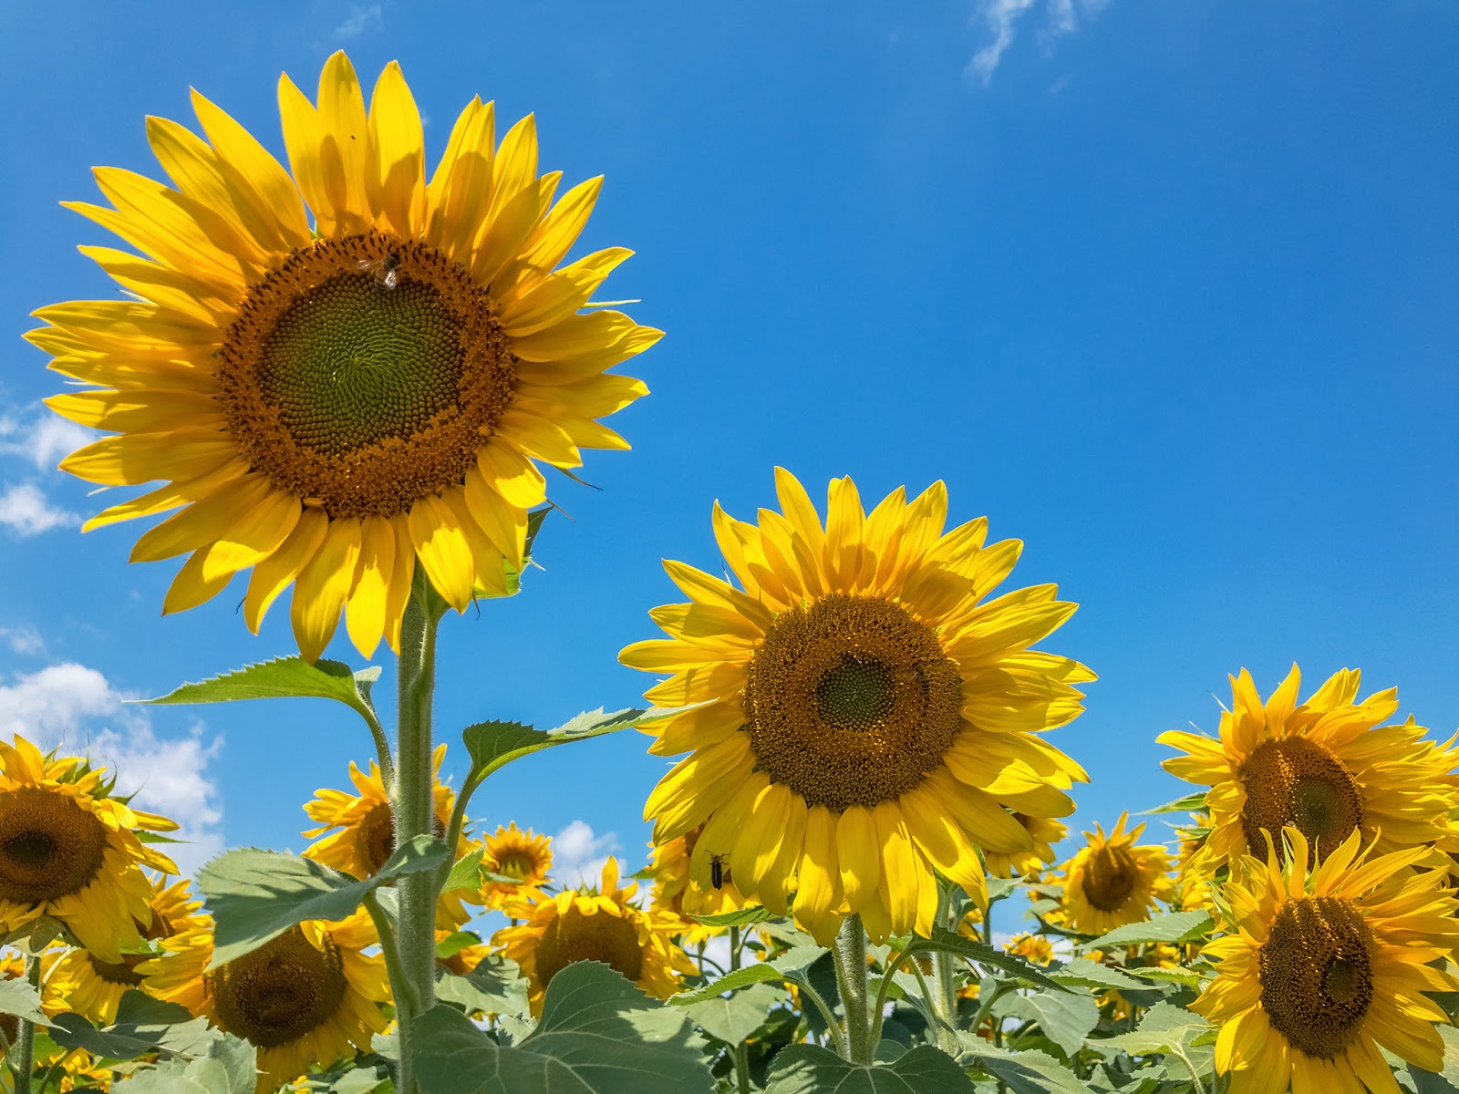



HOẠT ĐỘNG NHÓM
HOÀN THÀNH PHIẾU HỌC TẬP
MÔ TẢ ĐỜI SỐNG VẬT CHẤT CỦA CƯ DÂN VĂN LANG, ÂU LẠC
Nghề sản xuất chính | Nguồn lương thực | Trang phục | Nơi ở | Phương tiện đi lại
NHÓM 1
NHÓM 2
NHÓM 3
NHÓM 4

Slide 20
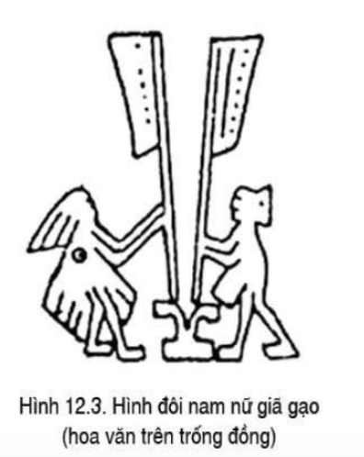

a
ĐỜI SỐNG VẬT CHẤT
Nghề sản xuất chính
Trong nông nghiệp, cư dân Văn Lang - Âu Lạc đã biết làm trồng lúa nước làm nghề chính.

Slide 21
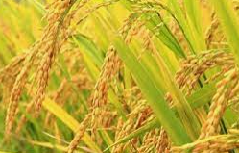
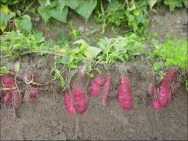
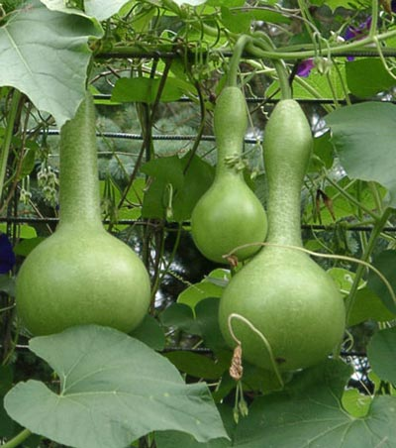
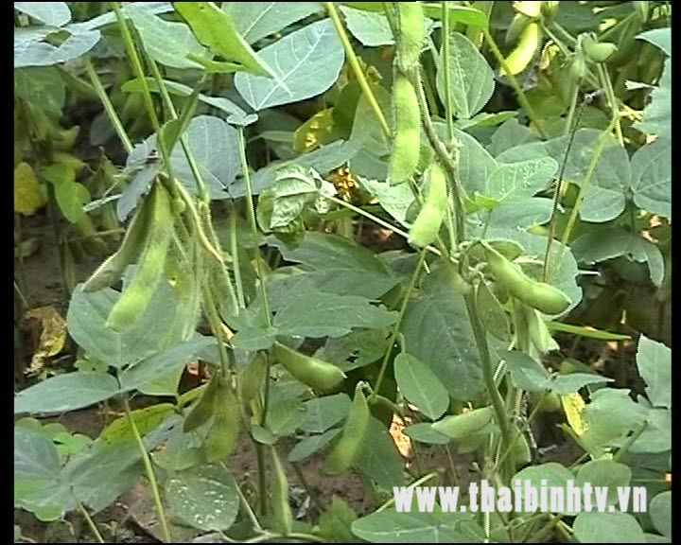
a
ĐỜI SỐNG VẬT CHẤT
Trồng Lúa
Trồng Khoai
Trồng bầu
Trồng đậu

Slide 22
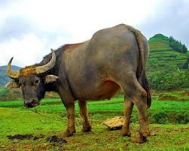
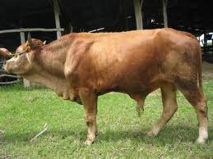
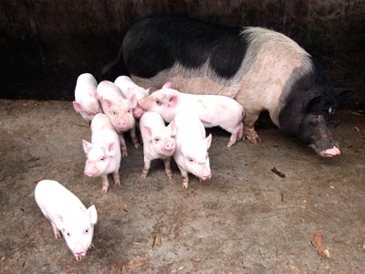
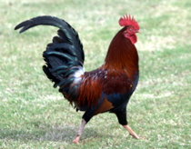
a
ĐỜI SỐNG VẬT CHẤT
CHĂN NUÔI

Slide 23
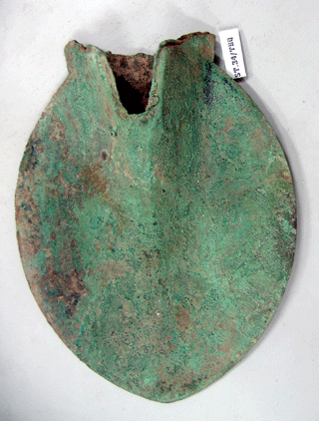
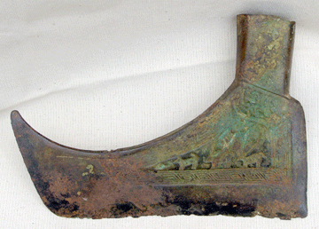
a
ĐỜI SỐNG VẬT CHẤT
Cư dân Văn Lang – Âu Lạc đã xới đất để gieo trồng bằng công cụ bằng đồng
Lưỡi cày đồng
Rìu đồng

Slide 24
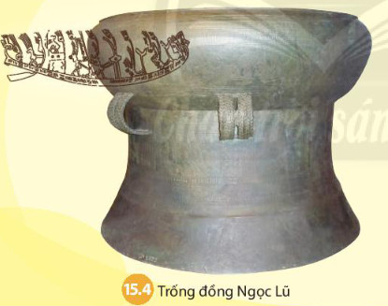
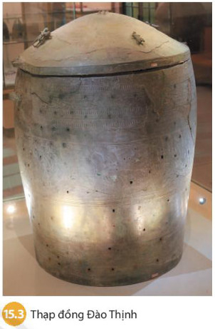
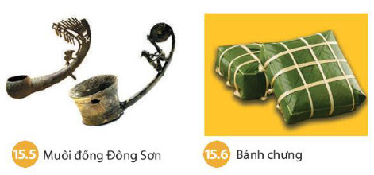
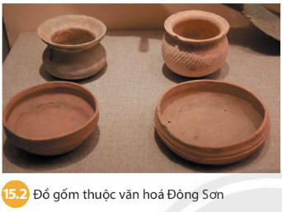
a
ĐỜI SỐNG VẬT CHẤT
Nghề thủ công

Slide 25
a
ĐỜI SỐNG VẬT CHẤT
Nghề sản xuất chính | Nguồn lương thực | Trang phục | Nơi ở | Phương tiện đi lại
Nghề nông trồng lúa nước, trồng dâu…
- Thức ăn chính là gạo nếp, gạo tẻ, rau, cá, muối…
Nghề luyện kim, đúc đồng…
- Ngày lễ tết có thêm bánh chưng, bánh giầy,…

Slide 26
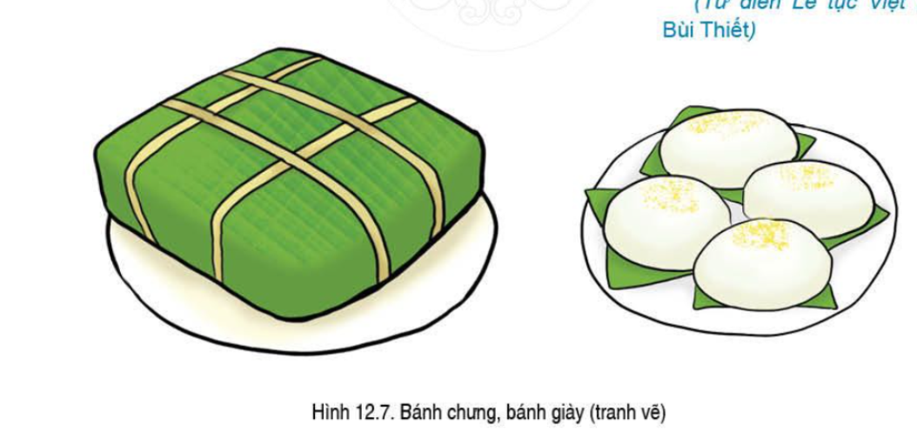
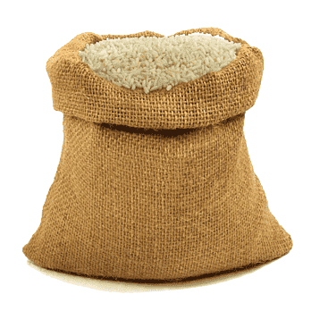
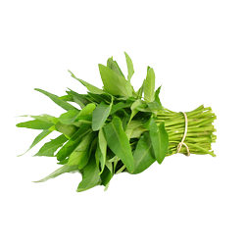
a
ĐỜI SỐNG VẬT CHẤT
Nguồn lương thực
Gạo nếp, gạo tẻ.
Rau
Bánh chưng, bánh giầy

Slide 27
a
ĐỜI SỐNG VẬT CHẤT
Nghề sản xuất chính | Nguồn lương thực | Trang phục | Nơi ở | Phương tiện đi lại
- Nam đóng khố, đi chân đất
- Nữ mặc váy, có yếm che
-Tóc để ngang vai, búi tó hoặc tết đuôi sam
Nghề nông trồng lúa nước, trồng dâu…
- Thức ăn chính là gạo nếp, gạo tẻ, rau, cá, muối…
Nghề luyện kim, đúc đồng…
- Ngày lễ tết có thêm bánh chưng, bánh giầy,…
Dịp lễ hội: đội thêm mũ lông chim, đeo trang sức,…

Slide 28

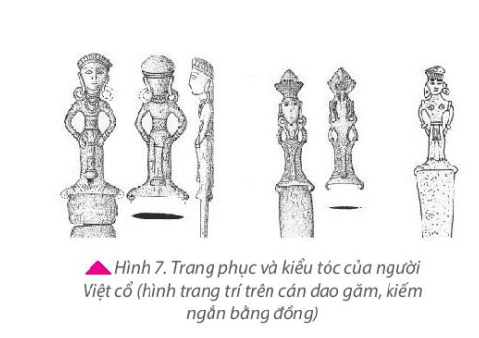
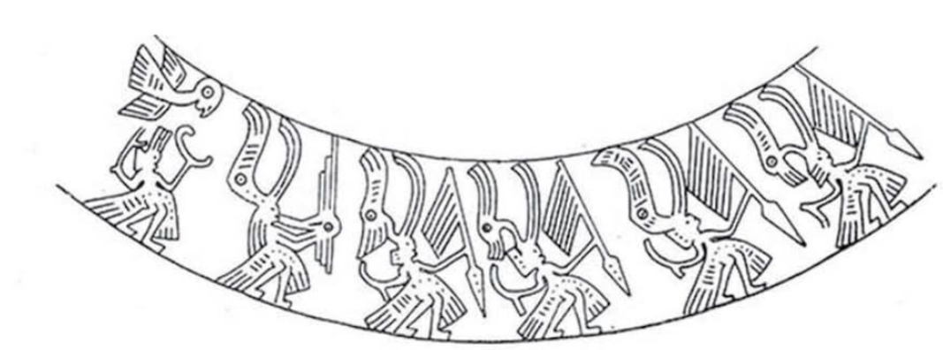
Trang phục
Những họa tiết trang trí trên trống đồng dưới đây phản ánh về trang phục của người Văn Lang - Âu Lạc.
Hình người giã gạo trên
trống đồng
Hình người múa hát trên
trống đồng

Slide 29
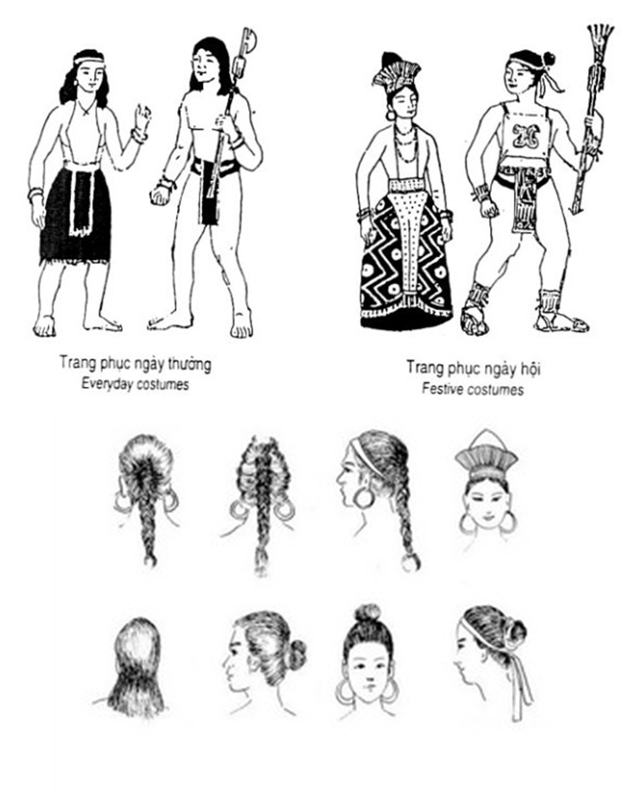
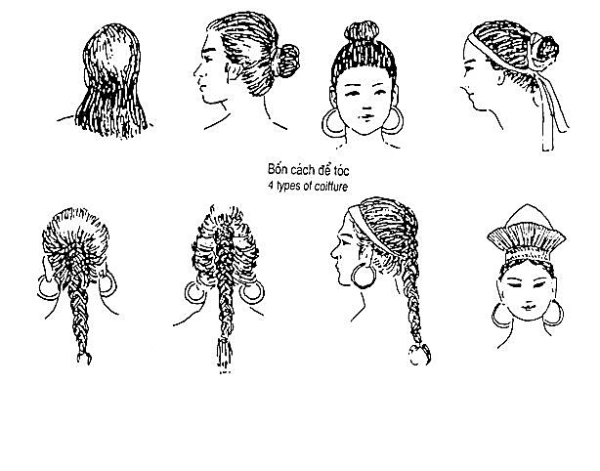
Trang phục và kiểu tóc của người Việt cổ

Slide 30
a
ĐỜI SỐNG VẬT CHẤT
Nghề sản xuất chính | Nguồn lương thực | Trang phục | Nơi ở | Phương tiện đi lại
- Nam đóng khố, đi chân đất
- Nữ mặc váy, có yếm che
-Tóc để ngang vai, búi tó hoặc tết đuôi sam
Nghề nông trồng lúa nước, trồng dâu…
- Thức ăn chính là gạo nếp, gạo tẻ, rau, cá, muối…
Nhà sàn mái cong, mái tròn
Thường làm nhà ở vùng đất cao ven sông
Nghề luyện kim, đúc đồng…
- Ngày lễ tết có thêm bánh chưng, bánh giầy,…
Dịp lễ hội: đội thêm mũ lông chim, đeo trang sức,…

Slide 31
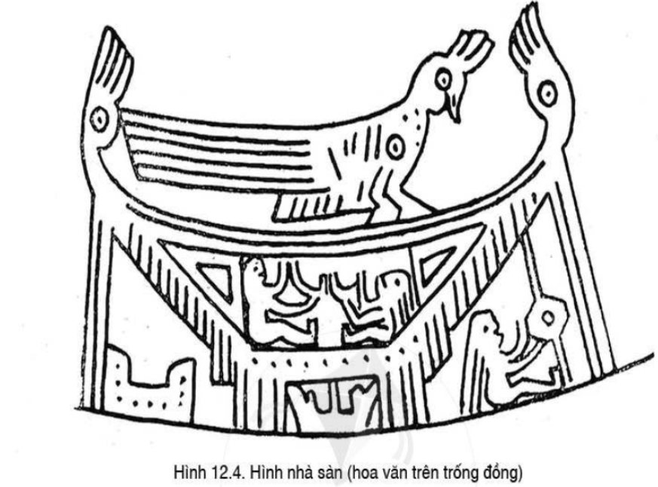
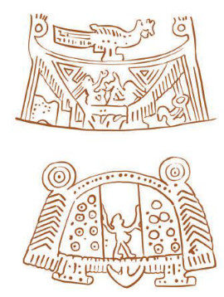
a
ĐỜI SỐNG VẬT CHẤT
Nhà ở
Nơi ở của cư dân Văn Lang – Âu Lạc.
Họa tiết nhà mái cong và mái tròn

Slide 32
a
ĐỜI SỐNG VẬT CHẤT
Nghề sản xuất chính | Nguồn lương thực | Trang phục | Nơi ở | Phương tiện đi lại
- Nam đóng khố, đi chân đất
- Nữ mặc váy, có yếm che
-Tóc để ngang vai, búi tó hoặc tết đuôi sam
Nghề nông trồng lúa nước, trồng dâu…
- Thức ăn chính là gạo nếp, gạo tẻ, rau, cá, muối…
Nhà sàn mái cong, mái tròn
Chủ yếu bằng thuyền.
Thường làm nhà ở vùng đất cao ven sông
Nghề luyện kim, đúc đồng…
- Ngày lễ tết có thêm bánh chưng, bánh giầy,…
Dịp lễ hội: đội thêm mũ lông chim, đeo trang sức,…

Slide 33
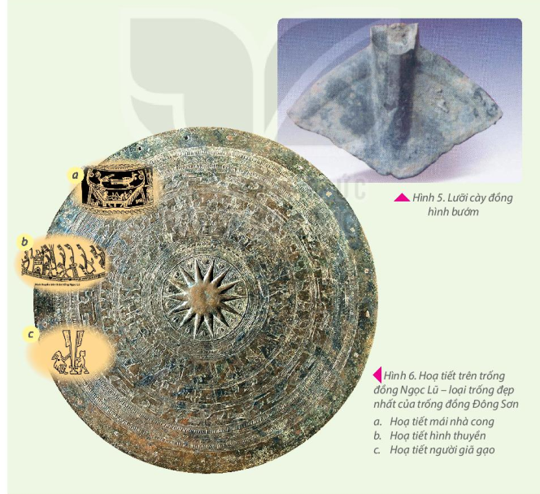
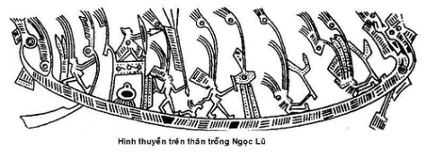
a
ĐỜI SỐNG VẬT CHẤT
Phương tiện đi lại
Họa tiết hình thuyền

Slide 34
Bài 10: Văn minh Văn Lang - Âu Lạc
2. Những thành tựu tiêu biểu
2.1 Đời sống vật chất
- Nguồn lương thực, thực phẩm chủ yếu của cư dân: Gạo nếp, gạo tẻ, các loại rau, củ quả, gia súc, gia cầm…
- Trang phục nam thường đóng khố, nữ mặc váy và đều đi chân đất.
- Nhà ở phổ biến là kiểu nhà sàn làm bằng gỗ, tre, nứa, lá.
- Phương thức di chuyển bằng thuyền, bè.

Slide 35





LUYỆN TẬP

Slide 36



DẶN DÒ
CHUẨN BỊ
HỌC
Chuẩn bị bài mới
Học bài cũ và trả lời các câu hỏi trong sách giáo khoa.

